Slide 1
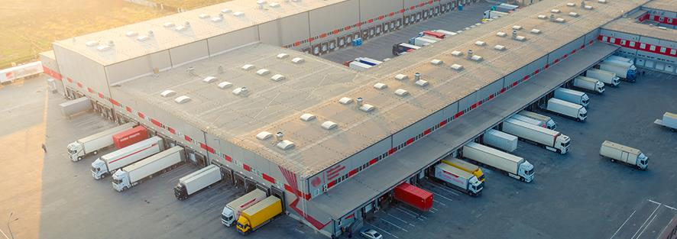
NAL Logistiek NAL Event 2024
Frank ten Wolde, onderzoeksmanager NAL werkgroep Logistiek

Slide 2
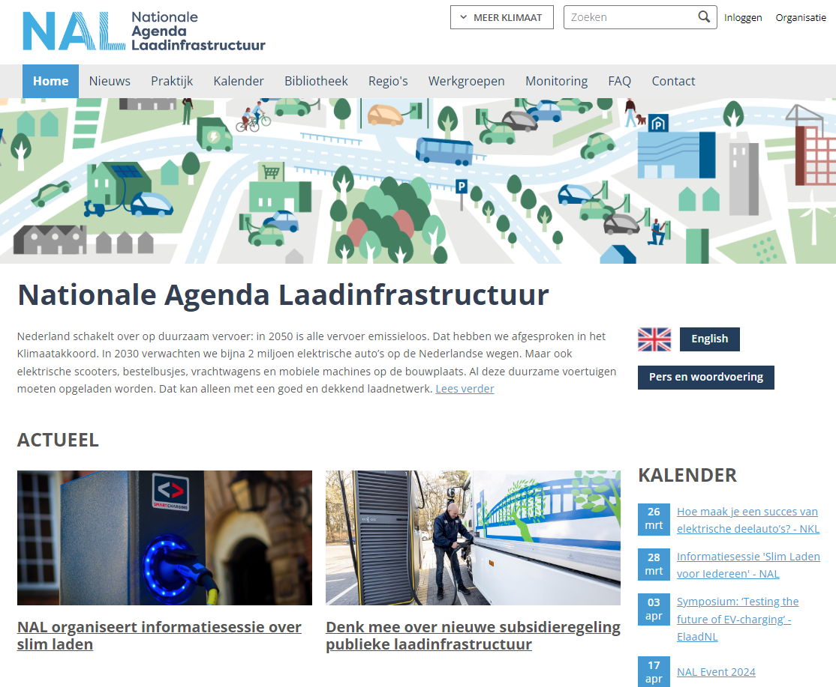
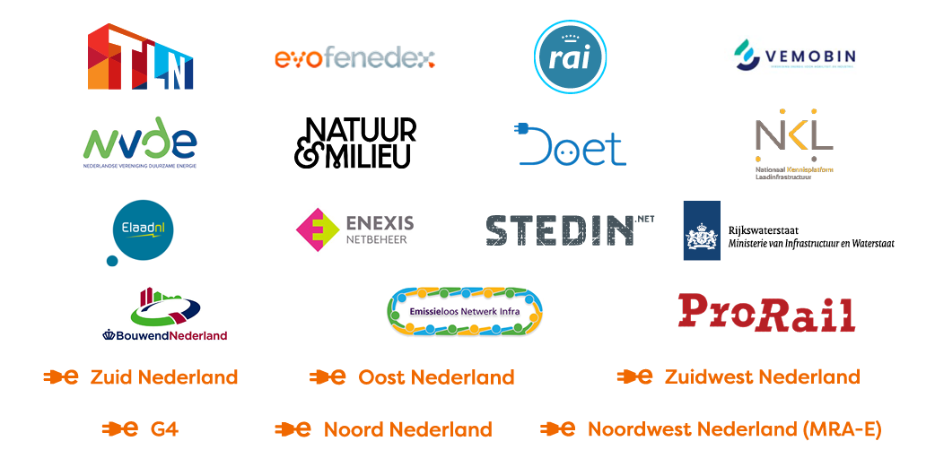
Nationale Agenda Laadinfrastructuur (NAL)
Laadinfra geen beperking voor elektrisch rijden
Realisatie vs randvoorwaarden
Kennis- en actieagenda

Slide 3
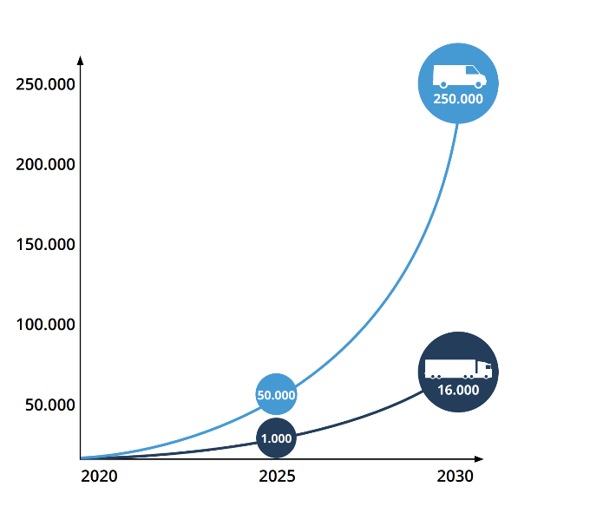
Status en perspectieven: Voertuigen & Laadinfra
Status (mrt24)
27.056 e-bestel, lichte bedrijfswagens
789 e-trucks (N2)

Slide 4
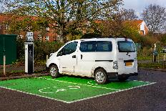
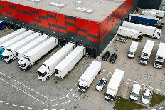
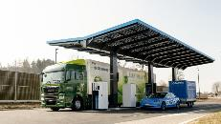
Opgave logistieke laadinfrastructuur
Laden in woonwijken: ●/●
Opgave: 10% extra
Realisatie: NAL regio’s
Randvoorwaarden: met NAL regio’s ontwikkelen van generieke/nationale kennis
Laden langs corridors / basisnetwerk: ●/●
Opgave: landelijk dekkend netwerk
Realisatie: Rijk/RWS (LoLa, LLHDL) & markt
Randvoorwaarden: coördinatie, regie, informatievoorziening
Laden op bedrijventerreinen: ●/●
Opgave: voldoende passende laadinfra
Realisatie: Bedrijven (& NAL regio’s: publieke laders op BT)
Randvoorwaarden: netinpassing, handelingsbekwaamheid, integratie

Slide 5
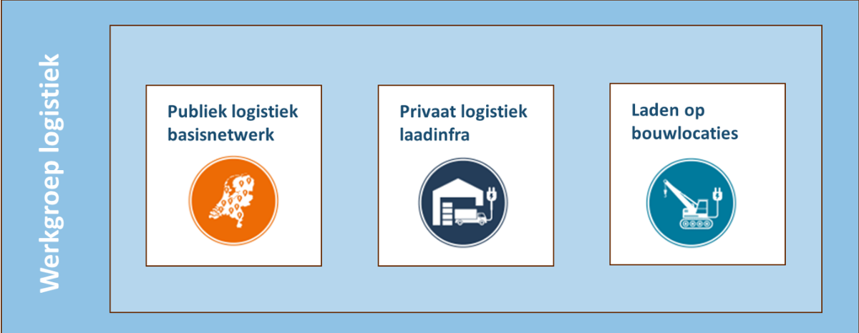
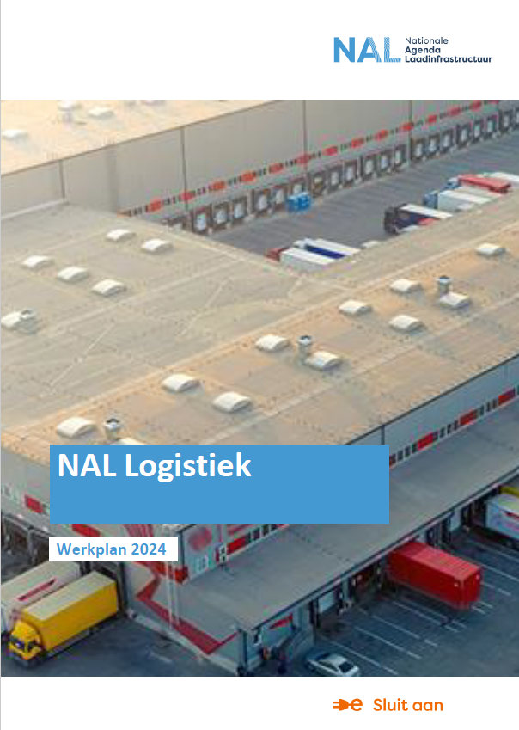
Kennis- en actie-agenda
Activiteiten:
Laadzekerheid
Geografische spreiding
Effectief en eenduidig beleid
Passende laadoplossingen speciale groepen
Business case

Slide 6
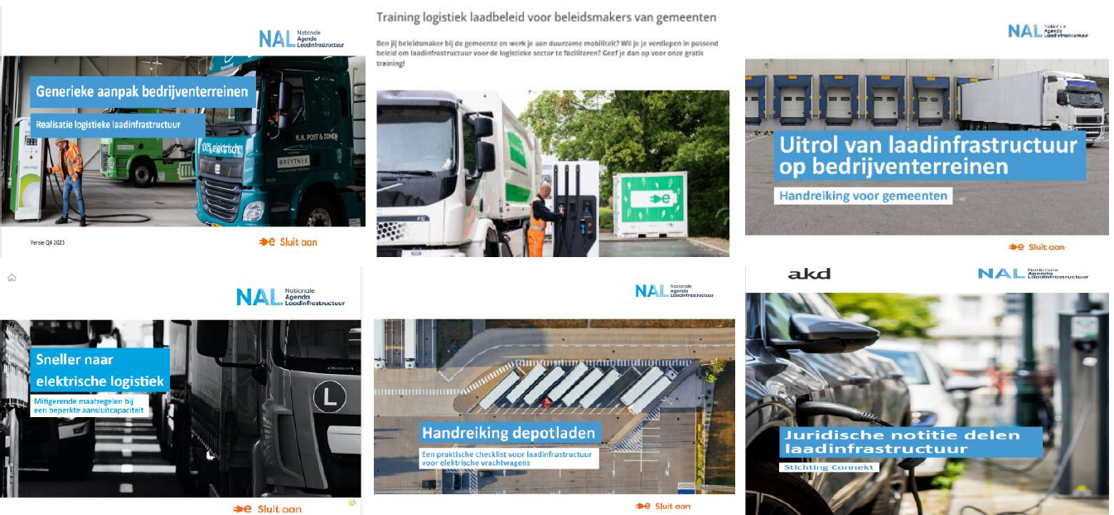
Producten NAL Logistiek

Slide 7
Aankomende interessante nieuwe producten
Quick scan tool
Doorrekening mitigerende maatregelen
Samenwerkingsovereenkomst laden bij elkaar
Laadkaart

Slide 8
Quickscan tool

Slide 9
Quickscan: Aanleiding en doelstelling
Aanleiding
Kennislacune bij ondernemers t.a.v. netcongestie.
“Suboptimaal” gesprek tussen ondernemers en netbeheerders
Gebrek in inzicht in problematiek netcongestie (bij NAL/Ministerie).
Doel Quickscan: Hulp voor ondernemers bij oriëntatiefase netcongestie
Beoogd resultaat: Concrete indicatie voor ondernemer:
Concreet en reëel advies aan ondernemers: (i) Hoeveel verzwaring nodig, (ii) wanneer en (iii) welke mitigerende maatregelen opportuun?
Voorkomen van over- en onder-dimensionering van netaanvragen.
Kennisniveau verhogen voor ondernemer & Ontzorging voor netbeheerders (klantenservice)
Monitoring: beeld krijgen van problematiek.
Ontwikkeling door:

Slide 10
Quickscan: Uitvoeringsvorm
Hoe ziet de Quickscan tool er concreet uit?
Webbased omgeving
Integratie van bestaande tools en rekenregels (NAL, Elaad, etc.)
Expert begeleidt ondernemer (bijv logistiek makelaar) - Gesprek max. 1-1,5uur. Twee voorwaarden:
Neem je energierekening mee
Doelgroep: >3 bestelauto’s en/of >1 trekker/bakwagen.
Training voor Logistiek makelaar/expert: Kwaliteitsborging
Concreet en deelbaar eindresultaat (rapportage/“PDF”) (e.g. netbeheerders, NAL regio, installateur)
Concrete kentallen voor offerte-aanvraag /gesprek met netbeheerder + Waaier aan mogelijke oplossingen.
Optie: (centrale) monitoring van resultaten door ministerie
Ontwikkeling door:

Slide 11
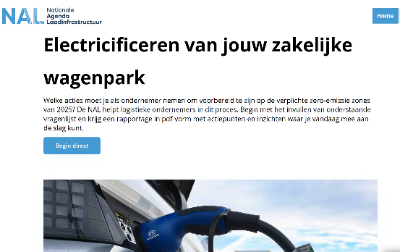
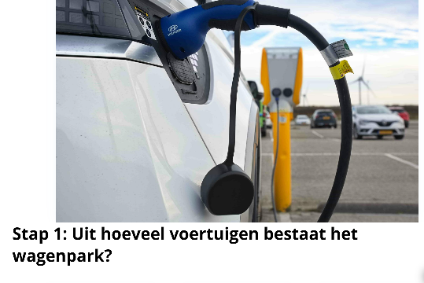
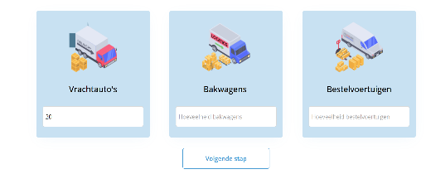
Programma rond Quickscan-tool langs 4 lijnen:
1. Technische ontwikkeling:
Ontwikkeling van mockup 1.0 (april 24)
Ontwikkeling van professionele tool 2.0 (juli 24)
Door-ontwikkeling (continu proces) 3.0 (continu)
3. Secretariaat/ programmabureau:
Opdr. gever voor doorontwikkeling tool
Geschikte partij vinden
Governance opzetten
Monitoring opzetten
Data delen
2. Uitvoeringsorganisatie opzetten:
Gesprekken Logistiek makelaars / expert pool & opdr. gevers
Training voor uitvoerders
Proces inrichten voor allocatie inkomende verzoeken
4. Communicatie:
Communicatie campagne opzetten
Samenwerking met sector en netbeheerders
Notes:
Selecteren geschikte partij voor secretariaat/programmaburo
Functiebepaling en omschrijving
Governance afstemmen met opdrachtgevers, financiers, klankborden, betrokkenheid van sector/netbeheerders, etc.
Processen inrichten (bijv verdeling van inkomende verzoeken naar logistiek makelaars)
Verkenning integratie met beoogde Kennisloket RVO.
Opzetten van monitoring van de resultaten.
Opzetten van landelijk aanspreekpunt & vraagbaak.
Initieren van communicatie-initiatieven.
Opdrachtgever voor beheer & doorontwikkeling van de quickscantool

Slide 12
Van Mock-up naar Quickscan tool
3e sprint naar volwaardige en bruikbare Mock-up
Testen met logistiek makelaars
Ontwikkel Roadmap, o.a.:
Wagenpark verduurzaming o.b.v. prognoses
Gedetailleerde invoermogelijkheden
Pandverbruik en profiel en invloed laadprofiel hierop.
Uitwerking mit. Maatregelen
O.a. financiële effecten
Geautomatiseerd PDF-rapport met resultaten

Slide 13
Vragen & Discussie
Wat zijn interessante doelgroepen om aan te haken?

Slide 14
Uitwerking mitigerende maatregelen

Slide 15
Uitwerking mitigerende maatregelen

Slide 16
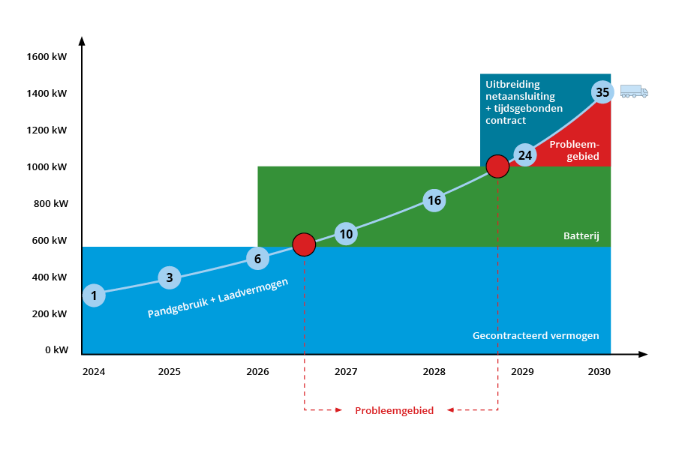
Uitwerking mitigerende maatregelen
Vloot
 | 35 van de 180 in 2030. Buitenlands vervoer wordt pas geëlektrificeerd na 2030
 | 0 van de 4 in 2030
 | Circa 155 (deze zijn al elektrisch)
Actieradius | Tot 400 km per dag
Kilometrage | Circa 115.000 km per jaar
Inzet | 100 binnenlands vervoer en 80 buitenlands vervoer
Laadtijd | Avond en nacht: 17.00 en 05.00 uur
Laadlocatie | Op eigen terrein (alleen binnenlands vervoer)
Ritprofielen | Maandag – vrijdag, netwerk in binnenland. Incidenteel in het weekend.
Energie
Fysieke aansluiting | 1,2 MVA (~ 1MW)
Gecontracteerd transportvermogen | 535 kW
Zonnepanelen | Geen, wel voor 900 kWp aan uitbreiding mogelijk
Eigen verbruik (huidig) | 2.343 MWh per jaar

Slide 17
Samenwerkingsovereenkomst ‘laden bij elkaar’

Slide 18
Samenwerkingsovereenkomst
Voor iedereen te gebruiken (gratis)
Zelfstandig in te vullen
Opgesteld voor en met de sector
11 artikelen
Van tarieven tot looptijd

Slide 19
Laadlocatiekaart zwaar vervoer

Slide 20
Laadkaart zwaar vervoer
Inzicht in publieke laadlocaties voor zwaar vervoer (N2, N3, N3+O4)
Verspreiding door Nederland
Informatie over laadvermogen en AFIR-eisen
Noodzakelijk omdat:
Logistiek stelt eisen laadpunten
Vermogen, ondergrond, draaicirkels

Slide 21
Interactieve laadkaart

Slide 22
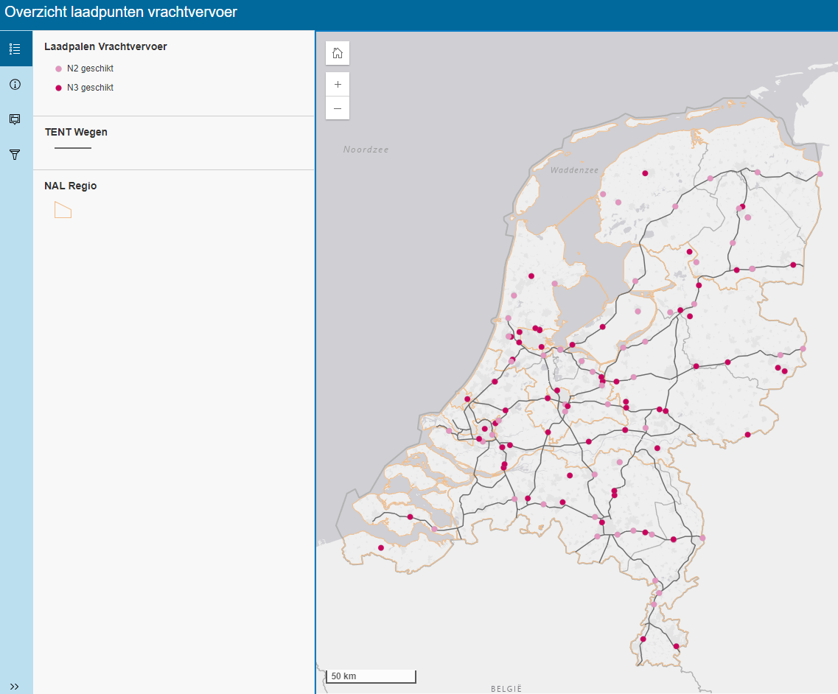

Slide 23
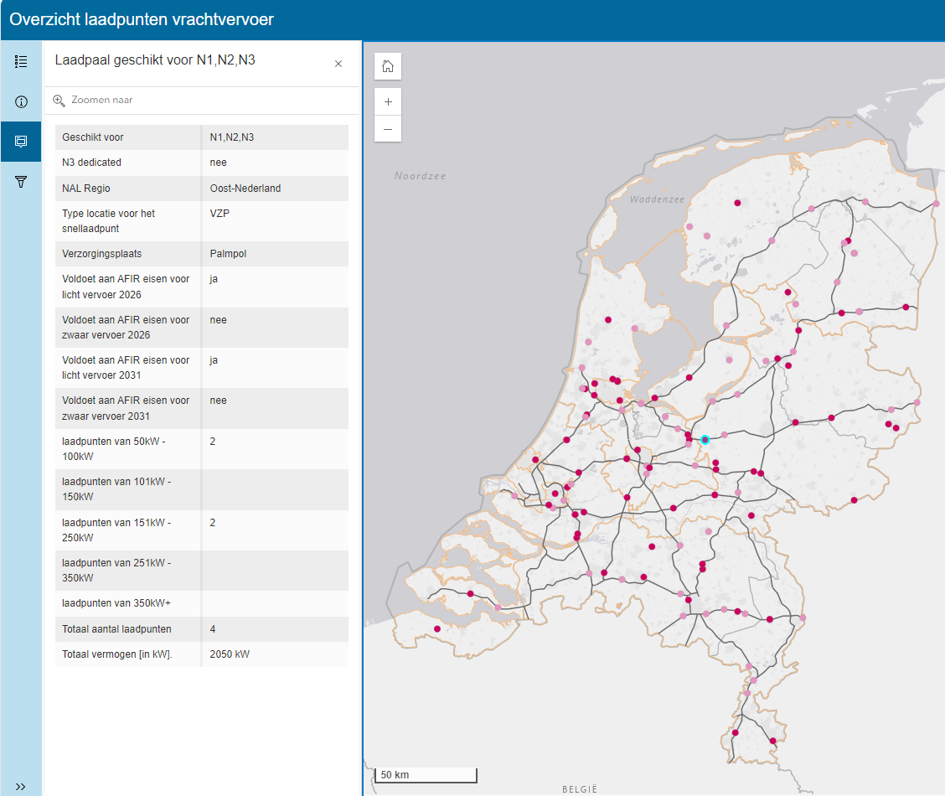

Slide 24
NAL Logistiek De werkgroep Logistiek van de NAL | Nationale Agenda Laadinfrastructuur Frank ten Wolde 06-11689690 wolde@appm.nl

